Slide 1
Deel 3 · Niveau 1 Fundamenten
Tabellen & Data Dictionary
Deel 3 · Niveau 1 Fundamenten · Cursus SAP voor Business Analysts

Slide 2
Wat we vandaag doen
Een tabel lezen zonder haar te bouwen
Sleutels en domeinen — wat ze betekenen voor een BA
Stamgegevens versus bewegingsgegevens
Een datamodel-vraag stellen die daadwerkelijk beantwoordbaar is

Slide 3
VKORG. MATNR. Sanne kent geen van beide — en herkent de data eronder direct.

Slide 4
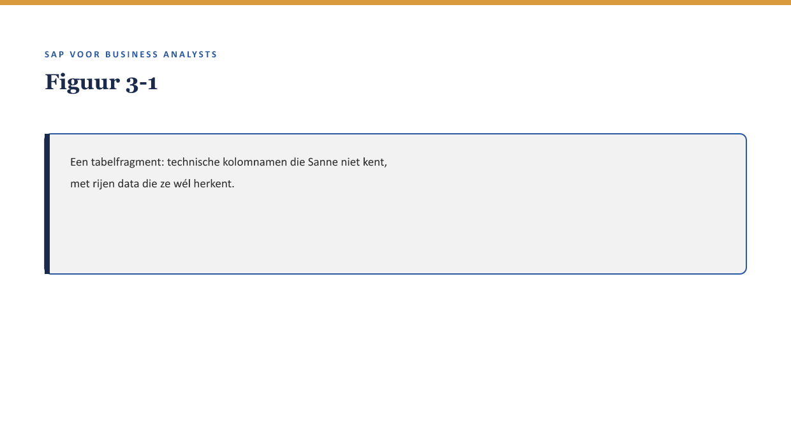
Deel 3

Slide 5
Deel 3
Tabel en sleutel

Slide 6
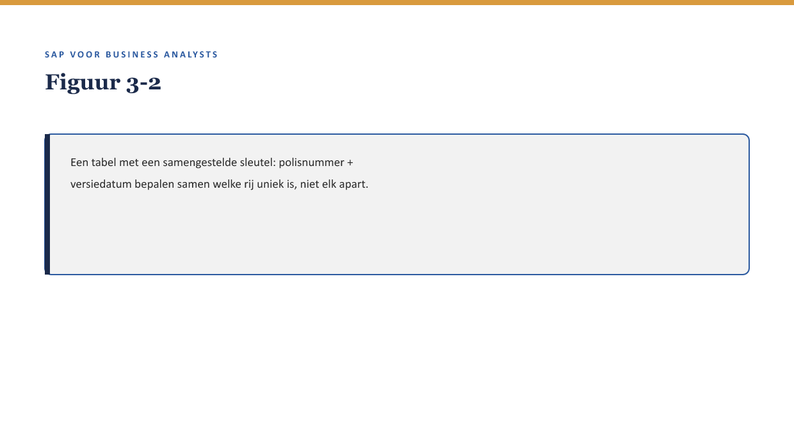
Deel 3

Slide 7
> Een sleutel vertelt je wat het systeem beschouwt als "hetzelfde ding" en wat als "iets anders."
Kernzin, reader §3.2

Slide 8
OPDRACHT 3.1
3.1 — Sleutel of niet?
Vier velden — onderdeel van de sleutel van een polistabel?
a. Polisnummer
b. Naam van de polishouder
c. Ingangsdatum van de huidige versie
d. Verzekerd bedrag

Slide 9
Deel 3
Domeinen

Slide 10
Wat een domein vastlegt
Welke waarden een veld mag bevatten
Vaak de plek waar een bedrijfsregel technisch is vastgelegd
"Een vierde statuswaarde toevoegen" klinkt simpel — raakt het domein

Slide 11
OPDRACHT 3.2
3.2 — Domein herkennen
Een statusveld accepteert alleen "actief", "geroyeerd", "premievrij".
a. Waar staat die beperking vastgelegd?
b. Wat betekent een vierde status, "geschorst"?

Slide 12
Deel 3
Stam- en bewegingsgegevens

Slide 13
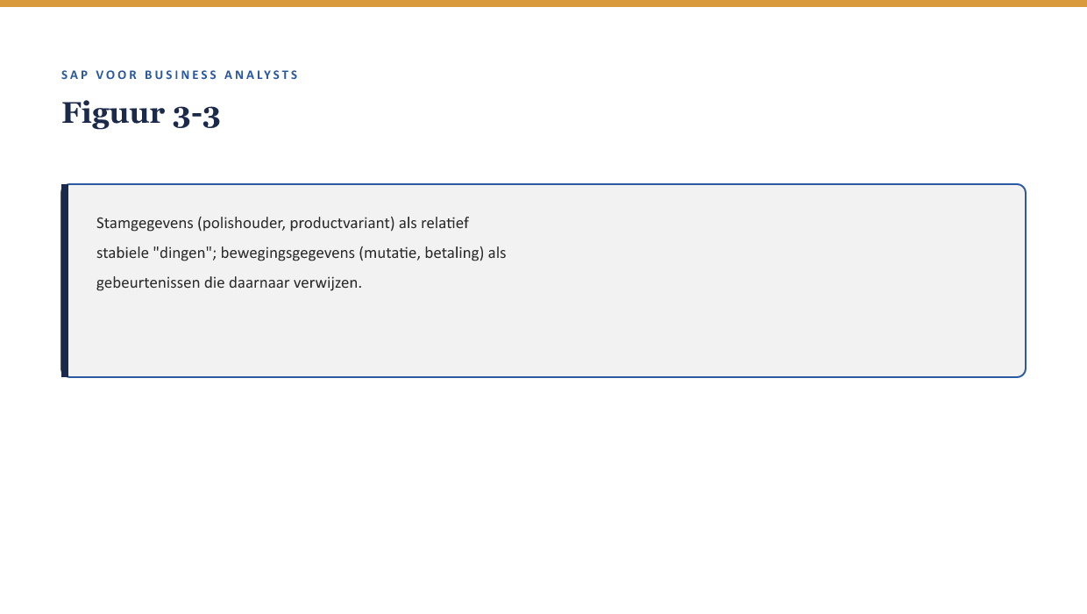
Deel 3

Slide 14
Twee soorten gegevens
 | Stamgegeven | Bewegingsgegeven
Aard | relatief stabiel | eenmalige gebeurtenis
Voorbeeld | polishouder, productvariant | mutatie, premiebetaling
Impact bij fout | groot, raakt veel toekomstige zaken | beperkt tot die gebeurtenis

Slide 15
OPDRACHT 3.3
3.3 — Stam of beweging?
a. Het adres van een polishouder
b. Een premiebetaling van vorige maand
c. De productvariant "Basis Plus 2019"
d. Een adreswijziging van gisteren

Slide 16
Deel 3
Een datamodel-vraag stellen

Slide 17
Drie bouwstenen
Noem de tabel of het scherm waar je het zag
Wijs het veld of de combinatie aan
Verwacht versus waargenomen — geen oordeel, een constatering

Slide 18
"De productvarianten-tabel klopt niet." Dat is geen vraag. Wat wél?

Slide 19
OPDRACHT 3.4
3.4 — Van vaag naar precies
Herschrijf: "De productvarianten-tabel klopt niet" naar een precieze, beantwoordbare vraag.

Slide 20
> Voordat je een procesprobleem oplost, is het de moeite waard te vragen: wat zou hier moeten kloppen op het niveau van tabellen en sleutels, en klopt dat wel?
Kernzin, reader §6

Slide 21
OPDRACHT 3.5
3.5 — Procesprobleem of datamodel-probleem?
Twee van de duizenden polissen missen hun premiemutatie deze maand. Twee datamodel-vragen, geen procesvragen.

Slide 22
Samenvatting in vijf zinnen
Een sleutel bepaalt wat "hetzelfde ding" is — vaak samengesteld bij tijdsafhankelijke gegevens
Een domein legt vast wat een veld mag bevatten, en verbergt vaak een bedrijfsregel
Stamgegevens: stabiel, grote hefboom bij fouten. Bewegingsgegevens: gebeurtenissen, beperkte impact
Een goede datamodel-vraag noemt bron, veld, en verwacht-versus-waargenomen
Een procesprobleem is vaak een datamodel-probleem in vermomming

Slide 23
Deel 3 · Niveau 1 Fundamenten
Volgende deel
Stamgegevens & datakwaliteit · Deel 4

